Slide 1
Информационное издание ПОЗИТИВ
Пошехонский
Аграрно-политехнический колледж
Выпуск №29. Февраль 2018 г.

Slide 2
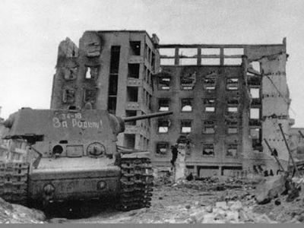
«Краеведческий музей и 75-ая годовщина Сталинградской битвы»
Немецкие войска вторглись на территорию СССР и, быстро продвигаясь, зимой 1941 года оказались под Москвой. Однако именно в этот период времени войска РККА перешли в контрнаступление.
В начале 1942 года в ставке Гитлера начали разрабатывать планы второй волны наступления. Генералы предлагали продолжить наступление на Москву, но фюрер отверг этот план и предложил альтернативу – наступление на Сталинград (современный Волгоград). Наступление на юг имело свои резоны. В случае удачи:
в руки немцев переходил контроль над нефтяными месторождениями Кавказа;
Гитлер получил бы доступ к Волге (что отрезало бы европейскую часть СССР от среднеазиатских регионов и Закавказья).

Slide 3
В случае захвата немцами Сталинграда советской промышленности был бы нанесен серьезный урон, от которого бы она вряд ли оправилась.
План по захвату Сталинграда стал еще более реален после так называемой Харьковской катастрофы (полное окружение Юго-Западного фронта, потеря Харькова и Ростова- на-Дону, полное «открытие» фронта южнее Воронежа).
Наступление началось с разгрома Брянского фронта и с позиционной остановки немецких сил на реке Воронеж. В это же время Гитлер никак не мог определиться с 4 танковой армией.
Переброска танков с кавказского направления на волжское и обратно задержало начало Сталинградской битвы на целую неделю, что дало возможность советским войскам лучше подготовиться к обороне города.

Slide 4
Расстановка сил
 | СССР | Германия +союзники
 | Группа армии В (часть армии «Юг») | Сталинградский фронт
Количество человек | 430 тысяч | 386 тысяч
Орудия и минометы | 3 тысячи | 2,2 тысячи
Танки | 250 | 230
Самолеты | 1200 (самолеты-истребители Мессершмитт) | 614 (включая самолеты ДА и самолёты ПВО)
Первое столкновение войск Сталинградского фронта с 6 армией Паулюса произошло 17 июля 1942 года.
Внимание! Российский историк А. Исаев нашел в военных журналах доказательства того, что первое столкновение произошло на сутки раньше – 16 июля. Так или иначе, начало Сталинградской битвы – середина лета 1942 года.
Уже к 22–25 июля немецкие войска, прорвав оборону советских сил, вышли к Дону, что создало реальную угрозу Сталинграду. К концу июля немцы удачно форсировали Дон. Дальнейшее продвижение проходило очень тяжело. Паулюс был вынужден прибегнуть к помощи союзников (итальянцы, венгры, румыны), которые помогали окружать город.

Slide 5
Именно в это очень сложное для южного фронта время И. Сталин издал приказ № 227, суть которого была отображена в одном кратком лозунге: «Ни шагу назад!». Он призывал солдат усилить сопротивление и не дать противнику подобраться ближе к городу.
В августе от полной катастрофы советские войска спасли три дивизии 1-й гвардейской армии, вступившие в сражение. Они своевременно нанесли контрудар и затормозили стремительное наступление противника, тем самым сорвав план фюрера о броске к Сталинграду.
В сентябре, после определенных тактических корректировок, немецкие войска перешли в наступление, стараясь взять город штурмом. Красная Армия удержать этот натиск не смогла, и была вынуждены отступить в город.

Slide 6
«Уличные бои»
23 августа 1942 года силы люфтваффе предприняли мощнейшую предштурмовую бомбардировку города. В результате массированной атаки была уничтожена ¼ часть населения города, полностью разрушен его центр, начались сильнейшие пожары. В этот же день ударная группировка 6-й армии вышла к северным окраинам города. В этот момент оборону города осуществляло ополчение и силы Сталинградского ПВО, несмотря на это, немцы продвигались внутрь города очень медленно и несли большие потери.
1 сентября командование 62 армии предприняло решение о форсировании Волги и входе в город. Форсирование проходило под постоянными авиа- и артиллерийскими обстрелами. Советскому командованию удалось переправить в город 82 тысячи солдат, которые в середине сентября оказывали упорное сопротивление противнику в центре города, жестокая борьба за сохранение плацдармов у Волги развернулась на Мамаевом кургане.
Бои в Сталинграде вошли в мировую военную историю как одни из самых жестоких. Сражались буквально за каждую улицу и за каждый дом.
В городе практически не использовали огнестрельное и артиллерийское оружие (из-за боязни рикошета), только колюще-режущее, часто шли в рукопашную.

Slide 7
Освобождение Сталинграда сопровождалось настоящей снайперской войной (самый известный снайпер – В. Зайцев; он выиграл 11 снайперских дуэлей; история его подвигов до сих пор вдохновляет многих).
К середине октября ситуация стала крайне сложной, так как немцы начали наступление на волжский плацдарм. 11 ноября солдатам Паулюса удалось выйти к Волге и заставить 62 армию занять жесткую оборону.
Внимание! Большая часть мирного населения города не успела эвакуироваться (100 тысяч из 400). В результате женщин и детей вывозили под обстрелами через Волгу, но очень многие остались в городе и погибли (подсчеты жертв среди мирного населения до сих пор считаются неточными).

Slide 8
Контрнаступление
Такая цель, как освобождение Сталинграда, стала не только стратегической, но и идеологической. Ни Сталин, ни Гитлер не хотели отступать и не могли допустить поражения. Советское командование, понимая сложность ситуации, начало готовить контрнаступление еще в сентябре.
30 сентября 1942 года был сформирован Донской фронт под командованием К.К. Рокоссовского.
Он предпринял попытку контрнаступления, которая к началу октября полностью провалилась.
В это время А.И. Еременко предлагает Ставке план по окружению 6 армии. План был полностью одобрен, получил кодовое название «Уран».
В случае его 100%-ной реализации в окружении оказались бы все силы противника, сосредоточенные в районе Сталинграда.
Внимание! Стратегическая ошибка в ходе реализации этого плана на начальном этапе была допущена К. К. Рокоссовским, который попытался силами 1 гвардейской армии взять Орловский выступ (в каком он видел угрозу для будущей наступательной операции). Операция закончилась провалом. 1 гвардейская армия была полностью расформирована.

Slide 9
«Хронология операций (этапы)»
Даты | Итоги
19-23 ноября 42 года | Операция «Уран»; частичное окружение и блокада 6-й армии вермахта
12-19 декабря 42 года | Операция «Винтергевиттер»; попытка прорыва блокады 6-й армии вермахта;контратака 2-й гвардейской армии; срыв прорыва блокады
16-31 декабря 42 года | Операция «Малый Сатурн»; движение советских войск по направлению к Ростову-на-Дону; произошло «отрезание» группы армий «Дон» от Сталинграда; отбрасывание противника на 100–200 км от города
10 января – 2 февраля 43 года | Операция «Кольцо»; капитуляция 6-й армии вермахта и полное поражение немецких войск под Сталинградом

Slide 10
«Итоги»
В сражении можно выделить следующие основные этапы:
стратегическая оборонительная операция (оборона Сталинграда) – с 17.06 по 18.11.1942 года;
стратегическая наступательная операция (освобождение Сталинграда) – с 19.11.42 по 02.02.43 года.
Длилась Сталинградская битва в общей сложности 201 день. Сколько заняла дальнейшая операция по зачистке города от хиви и разрозненных групп противника, точно сказать невозможно.
Победа в сражении отразилась как на состоянии фронтов, так и на геополитической расстановке сил в мире. Освобождение города имело огромное значение. Краткие итоги Сталинградской битвы:
советские войска приобрели бесценный опыт окружения и уничтожения противника;
были налажены новые схемы военно-экономического снабжения войск;
советские войска активно препятствовали продвижению немецких группировок на Кавказе;
немецкое командование было вынуждено бросить дополнительные силы на реализацию проекта «Восточный вал»;
влияние Германии на союзников сильно ослабло, нейтральные страны начали вставать на позиции непринятия действий немцев;
Люфтваффе было сильно ослаблено после попыток снабжения 6-й армии;
Германия понесла значительные (частью невосполнимые) потери.

Slide 11
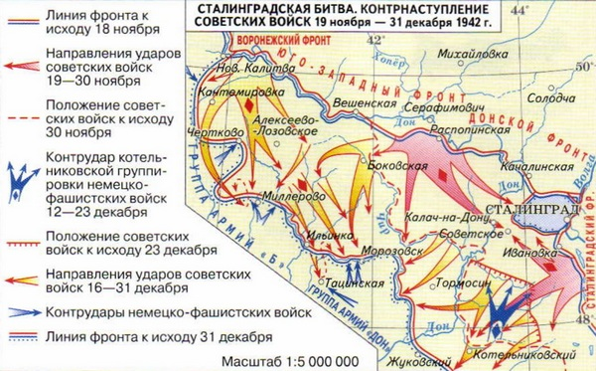

Slide 12
Потери
Германия | СССР
1,5 миллиона человек | 1,1 миллиона человек

Slide 13
«Ситуация с пленными»
На момент окончания операции «Котел» в советском плену оказалось 91,5 тысячи человек, включая:
рядовых солдат (в том числе и европейцев из числа немецких союзников);
офицеров (2,5 тысячи);
генералов (24).
В плену также оказался немецкий фельдмаршал Паулюс.
Всех пленных отправляли в специально созданный лагерь № 108 под Сталинградом. На протяжении 6 лет (до 1949 года) выжившие пленные работали на стройках города.
Внимание! С пленными немцами обращались достаточно гуманно. После первых трех месяцев, когда смертность среди пленных достигала пиковых показателей, все они были размещены по лагерям под Сталинградом (часть по госпиталям). Работоспособные трудились обычный рабочий день и получали за работу заработную плату, которую могли тратить на продукты и предметы быта. В 1949 году все оставшиеся в живых пленные, кроме военных преступников и предателей Родины, были отправлены в Германию.
Михайлова Анастасия, группа С-11

Slide 14
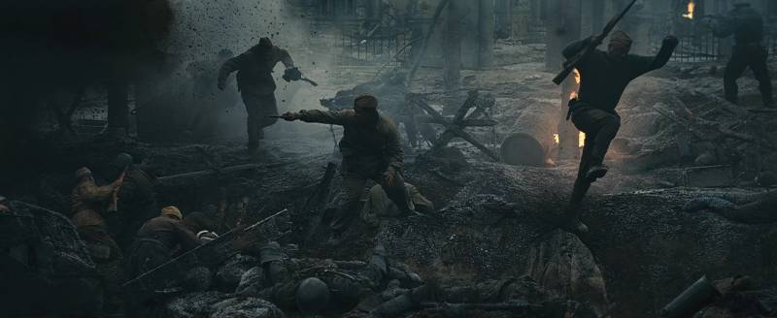
«Фильм»
06 февраля 2018 г. мы смотрели в кинотеатре «Юбилейный» документальный фильм «Битва за Сталинград». Нельзя забывать о том великом подвиге, который совершили наши деды и прадеды в годы Великой Отечественной войны.
Игнашов Евгений, группа О-21

Slide 15
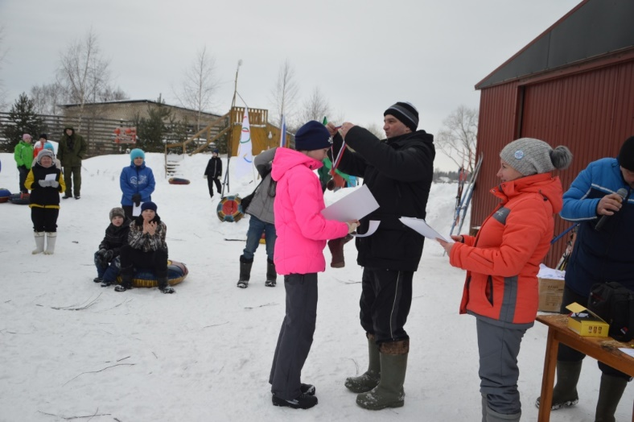
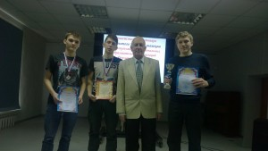
«Лыжи»
11.02.2018. состоялись соревнования по лыжным гонкам посвященные районному спортивному празднику «Лыжня России»
В возрастной категории 21-49 лет 1 место в личном зачете занял я, а в возрастной категории 14-20 лет в личном зачете занял Липатников Сергей из группы СВ-21. Я очень благодарен за моральную и профессиональную поддержку Емельянову С.В. и Яблокову А.А.

Slide 16
«Шашки»
16.02.2018 г. на базе ГПОАУ ЯО Ярославского колледжа сервиса и дизайна состоялись соревнования по шашкам среди студентов профессиональных образовательных организаций Ярославской области. Наша команда юношей заняла 2 командное место (Липатников Сергей Св-21, Кузнецов Антон О-21), команда девушек получила грамоты за участие (Ратаева Анна О-11, Аржанова Наталья Э-31)
Слатина Анастасия, группа ДО-21

Slide 17
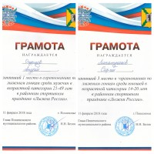
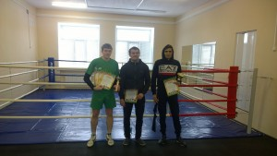
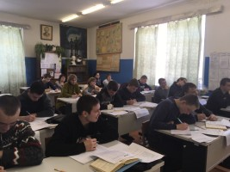
«Соревнования и открытый урок»
17.02.2018. Состоялись районные соревнования по многоборью среди мужских команд, посвященных Дню защитника Отечества. Наша команда заняла 1 место.
Состав команды: Нечаев Руслан, группа СВ-22, Коточигов Алексей, группа ПО-22, Яблоков Александр Алексеевич.
В личном зачете:
Нечаев Руслан -1 место, Яблоков Александр Алексеевич -3 место.
27.02.2018 г. в группе АМ-21 состоялся открытый урок по дисциплине "Физика" преподаватель Орлова Е.Ю. На открытом уроке присутствовали: директор колледжа Викторович О.Н., заместитель директора по учебной работе Новикова Е.П., преподаватели колледжа Кукушкина Г.П., Чёботова С.А., Козлова Л.Ю., Круду Т.Б.

Slide 18
Главный редактор: Туркина Ирина Юрьевна Дизайнер – верстальщик : Гаркалов Андрей Анатольевич Тираж 200 экземпляров Издательство - Пошехонский аграрно-политехнический колледж © 152850 Ярославская область, г. Пошехонье, ул. Советская, д.25 тел. (факс) (8-48546 ) 2-12-07 e-mail: pshk_dir@mail.ru сайт: http://selhoztehn-posh.edu.yar.ru группа в ВК: https://vk.com/public55880230 Газета очень надеется на плодотворное сотрудничество с каждым из вас и ждет интересных сообщений, стихотворений, прозаических произведений, фотографий, рисунков- всего того, что было бы интересно нам всем.

